Slide 1



GO WEB
INTRODUÇÃO A AULA

Slide 2



IT BOOTCAMP | INTRODUÇÃO A AULA
O que vamos aprender hoje?
Na aula de hoje vamos aprender conceitos que nos permitirão desenvolver uma API.
Os tópicos que abordaremos hoje são:
O que é uma API e para que serve?
Protocolos de comunicação (HTTP)
Como é composta uma arquitetura web?
O que é JSON - Funcionalidade e recursos
Nosso primeiro projeto usando Gin
Conceitos e características do gin

Slide 3
GO WEB
INTRODUÇÃO A API

Slide 4



API
// O que é uma API? e para que serve?

Slide 5
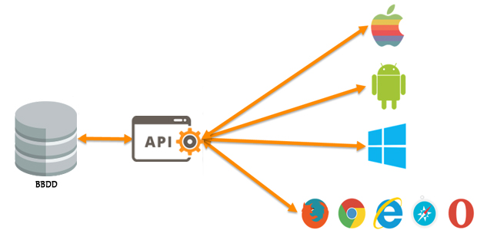
IT BOOTCAMP | ARQUITETURA WEB
O que é uma API?
Uma API é um conjunto de definições e protocolos usados ​​para desenvolver e integrar software de aplicativo. API significa Interface de Programação de Aplicativos.
Eles não são a parte visível, mas o circuito interno que apenas os desenvolvedores veem e conectam para fazer uma ferramenta funcionar.

Slide 6
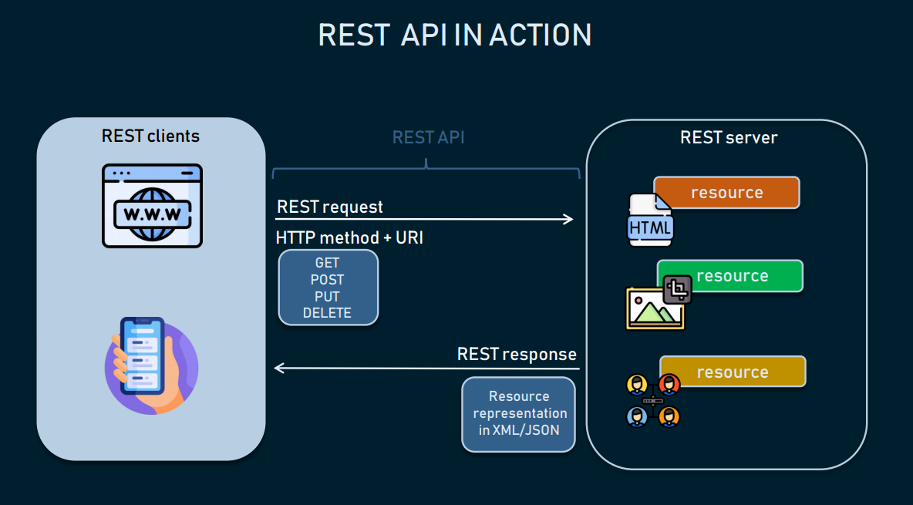
IT BOOTCAMP | ARQUITETURA WEB
// Um pouco mais sobre APIs

Slide 7
IT BOOTCAMP | ARQUITETURA WEB
Para que serve uma API?
Uma das principais funções das APIs é poder facilitar o trabalho dos desenvolvedores e economizar tempo e dinheiro.
As APIs permitem que seus produtos e serviços se comuniquem com outros, sem a necessidade de saber como eles são implementados. Eles concedem flexibilidade; eles simplificam o design, o gerenciamento e o uso de aplicativos e oferecem oportunidades de inovação.
As APIs (públicas) permitem que as empresas ativem o acesso aos seus recursos, mantendo a segurança e o controle

Slide 8
HTTP
// Protocolo de comunicação

Slide 9
"HTTP é um protocolo de transferência que permite a comunicação entre o cliente e o servidor de forma padronizada."
// O que é HTTP?
Notes:
Hypertext Transfer Protocol (HTTP) (Protocolo de Transferência de Hipertexto em português)

Slide 10
“Um protocolo pode ser um documento ou um regulamento que estabelece como agir em determinados procedimentos. Dessa forma, compila comportamentos, ações e técnicas que são consideradas adequadas em determinadas situações.”
Para mais informações: https://developer.mozilla.org/en-US/docs/Web/HTTP
// O que é um protocolo?

Slide 11
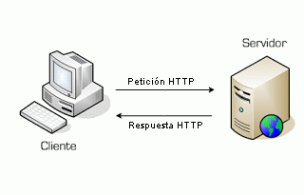
IT BOOTCAMP | ARQUITETURA WEB
Mais sobre HTTP
As comunicações da Internet funcionam por meio de protocolos. HTTP é o protocolo usado pelos navegadores para se comunicar com servidores web, embora também seja usado para trocar informações entre diferentes aplicativos de todos os tipos.

Slide 12
ARQUITETURA WEB
// Seis chaves de acordo com Roy Fielding

Slide 13
IT BOOTCAMP | ARQUITETURA WEB
Arquitetura Web
Em 1993, Roy Fielding, cofundador do projeto Apache HTTPD, ficou preocupado com o problema de escalabilidade da Web.
Após análise, Fielding reconheceu que a escalabilidade da Web era governada por um conjunto de chaves.
As chaves, que Fielding agrupou em seis categorias e chamou de Arquitetura Web, são:
Cliente-servidor
Interface uniforme
Sistema de camadas
Cache
Sem estado (Stateless)
Código sob demanda

Slide 14
IT BOOTCAMP | ARQUITETURA WEB
Cliente-servidor
LA Arquitetura da Web é uma arquitetura cliente-servidor porque deve permitir que o aplicativo cliente e o aplicativo servidor se desenvolvam ou escalem sem interferir um no outro. Ou seja, permite a integração com qualquer outra plataforma e tecnologia, tanto do cliente quanto do servidor.
HTTP
Cliente
Servidor
HTTP

Slide 15
IT BOOTCAMP | ARQUITETURA WEB
Interface uniforme
Do lado do servidor, uma arquitetura web expõe os clientes a uma interface uniforme.
Todos os recursos do servidor têm um nome na forma de uma URL ou hiperlink.
Mais comumente, os serviços REST são implementados em HTTP.
Um endpoint está vinculado ao recurso que solicitamos, esse recurso deve ter apenas um identificador lógico e deve fornecer acesso a todas as informações relacionadas.
A interface uniforme simplifica e separa a arquitetura, permitindo que cada parte evolua independentemente

Slide 16



IT BOOTCAMP | ARQUITETURA WEB
Sistema de camadas
O sistema de camadas de chave permite que intermediários na rede, como proxies e gateways, sejam implementados de forma transparente entre um cliente e um servidor usando a interface uniforme da Web.
De um modo geral, um intermediário na rede intercepta a comunicação cliente-servidor para um propósito específico.
Os usos mais comuns são para aplicação de segurança, armazenamento em cache de resposta e balanceamento de carga.
Cliente
Verificação do usuário
Servidor

Slide 17

IT BOOTCAMP | ARQUITETURA WEB
O que é Cache?
O cache da web é um recurso usado por navegadores e servidores para reduzir a quantidade de dados usados ​​ao carregar uma página da web.
O termo "cache" refere-se a um recurso utilizado como armazenamento para dados de acesso rápido e limitado, para que não precisem ser pesquisados ​​em memórias mais lentas.

Slide 18
IT BOOTCAMP | ARQUITETURA WEB
Para que serve o Cache?
O cache de dados é uma das chaves mais importantes para a arquitetura da web. Ele ajuda a reduzir a latência percebida pelo cliente, aumentar a disponibilidade e a confiabilidade de um aplicativo e controlar a carga em um servidor web.
Em uma palavra, o cache reduz o custo total da Web.
Um cache pode existir em qualquer lugar entre o cliente e o servidor.

Slide 19
IT BOOTCAMP | ARQUITETURA WEB
Sem estado (stateless)
A chave Stateless propõe que todas as interações entre o cliente e o servidor sejam tratadas como novas e absolutamente independentes sem salvar o estado.
Portanto, se quisermos —por exemplo— que o servidor distinga entre usuários logados ou convidados, devemos enviar todas as informações de autenticação necessárias em cada solicitação que fizermos a esse servidor.
Algumas características são:
Servidores diferentes fornecem informações diferentes ao mesmo tempo
As solicitações anteriores não são armazenadas
As solicitações são independentes, não dependem de resultados anteriores

Slide 20
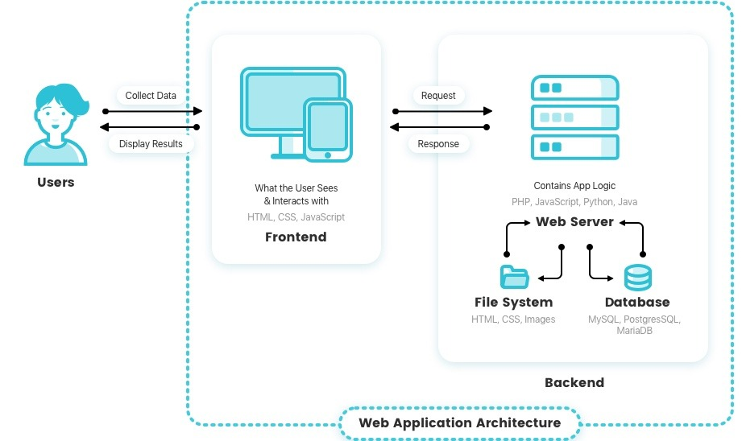
IT BOOTCAMP | ARQUITETURA WEB
Código sob demanda
O código sob demanda tende a estabelecer um acoplamento tecnológico entre servidores web e seus clientes, pois o cliente deve ser capaz de entender e executar o código que baixa sob demanda do servidor.
As tecnologias que os navegadores da web suportam são: HTML, Css, JavaScript e entre outras.

Slide 21
“REST (Representational State Transfer) é o nome que Fielding deu à Composite Web Architecture, devido às chaves vistas acima”.
// O que é REST?

Slide 22
GO WEB
JSON

Slide 23
“JSON é um formato de troca de dados conveniente devido à sua facilidade de interoperabilidade com outras linguagens de programação e sua legibilidade para os seres humanos.”

Slide 24
O que é JSON?
// Conceito e características

Slide 25
“JSON é a sigla para JavaScript Object Notation, ou Notação de Objetos JavaScript. É um formato de troca de dados leve”.
// O que é JSON?

Slide 26
IT BOOTCAMP | JSON
Características principais:
Embora seu nome diga isso, não é necessariamente parte do JavaScript, na verdade é um padrão baseado em texto simples para troca de informações.
É um formato para troca de dados.
Requer o uso de aspas duplas para strings e nomes de propriedades. Aspas simples não são válidas.
Uma vírgula ou dois pontos mal colocados podem fazer com que um arquivo JSON não funcione.
Ele pode assumir a forma de qualquer tipo de dados válido para ser incluído em JSON, não apenas arrays ou objetos.
É um formato comum para 'serializar' e 'desserializar' objetos na maioria das linguagens de programação.

Slide 27
JSON
// Sintaxe

Slide 28
IT BOOTCAMP | JSON
Sintaxe de um JSON #1
JSON é baseado na sintaxe que o Javascript tem para criar objetos. Pode conter vários tipos de dados. É composto por duas estruturas:
Uma coleção de pares nome/valor. Em vários idiomas, isso é conhecido como objeto, registro, estrutura, dicionário, tabela de hash, lista de chaves ou matriz associativa.
Uma lista ordenada de valores. Na maioria das linguagens, isso é implementado como arrays, vetores ou listas.
JSON pode representar quatro tipos primitivos (strings, números, booleanos e valores nulos) e dois tipos estruturados (objetos e arrays).

Slide 29
IT BOOTCAMP | JSON
Tipos de dados em JSON
Números: Permite números negativos e números com vírgulas
String: Sequência de caracteres. Exemplo: “Olá Alunos”
Booleanos: Valores booleanos true e false
null: Eles representam o valor nulo.
Array: Lista de zero ou mais valores que podem ser de qualquer tipo. Os valores são separados por vírgulas e o vetor é colocado entre colchetes. Exemplo ["Backend","Go","Digital House"]

Slide 30
IT BOOTCAMP | JSON
Sintaxe de um JSON #2
Em JSON:
Uma String é uma sequência de zero ou mais caracteres Unicode.
Um Objeto é uma coleção não ordenada de zero ou mais pares "nome: valor", onde um nome é uma string e um valor é uma string, número, booleano, nulo, objeto ou matriz.
Um Array é uma sequência não ordenada de zero ou mais valores.

Slide 31
IT BOOTCAMP | JSON
Sintaxe de um JSON #2
Vamos ver exemplos.
um JSON deve ter pelo menos a sintaxe de um objeto vazio:
JSON
{
}

Slide 32
IT BOOTCAMP | JSON
Sintaxe de um JSON #3
Un JSON puede contener varios tipos de datos:
JSON
{
"string": "minha string",
"inteiro": 1,
"float": 2.59
"boolean": true,
"array": ["prod01", "prod02", "prod03"],
"objeto": {
"chave": 1,
"outra": 2
}
}

Slide 33
UTILIDADE
// Vantagens e desvantagens

Slide 34
“JSON pode ser lido por qualquer linguagem de programação. Portanto, pode ser usado para a troca de informações entre diferentes tecnologias ou linguagens”.

Slide 35
IT BOOTCAMP | JSON
Vantagens:
É auto descritivo e de fácil compreensão.
A sua simplicidade permite posicionar-se como uma alternativa ao XML.
É mais rápido em qualquer navegador.
É mais fácil de ler do que XML.
É mais leve (bytes) nas transmissões.
Ele analisa mais rápido.
Alta velocidade de processamento.

Slide 36
IT BOOTCAMP | JSON
Desvantagens:
Alguns desenvolvedores acham sua notação concisa um pouco confusa.
Ele não suporta grandes cargas, apenas dados comuns.
Por segurança, requer mecanismos externos, como expressões regulares.

Slide 37
JSON vs XML
// Diferenças

Slide 38
IT BOOTCAMP | JSON
Vantagens do JSON sobre XML
XML (eXtensible Markup Language) ou linguagem de marcação extensível, é usado para a troca de dados estruturados.
No entanto, JSON tem vantagens distintas sobre XML. Por exemplo:
É significativamente menos detalhado do que XML.
Leva menos tempo para estruturá-lo e sua transmissão e processamento são muito mais rápidos que o XML.
Ele é serializado e desserializado drasticamente mais rápido que o XML.
Não precisa ser extensível porque é flexível por si só. Ele pode representar qualquer estrutura de dados e adicionar facilmente novos campos.

Slide 39
GO WEB
PACKAGE JSON

Slide 40
“O pacote “json” é uma biblioteca que nos permite transformar estruturas e tipos de dados em Go para JSON e vice-versa.”
// O que é o pacote json?

Slide 41
Marshal
// Função

Slide 42
IT BOOTCAMP | PACKAGE JSON
.Marshal( )
A função func Marshal(v interface{}) ([]byte, error) toma como parâmetro um valor de qualquer tipo e retorna uma fatia de bytes que contém sua representação no formato JSON. Ele também retorna um erro se um for encontrado.
Caso você queira usar json.Marshal( ) e passar um struct como parâmetro, os campos a serem transformados em JSON devem ser exportados, ou seja, em letras maiúsculas.

Slide 43
IT BOOTCAMP | PACKAGE JSON
{}
type product struct {
Name string
Price int
Published bool
}
p := product{
Name: "MacBook Pro",
Price: 1500,
Published: true,
}
jsonData, err := json.Marshal(p)
if err != nil {
log.Fatal(err)
}
fmt.Println(string(jsonData))

Slide 44
IT BOOTCAMP | PACKAGE JSON
json.Marshal( )
No exemplo acima definimos um produto struct com seu nome, preço e campos publicados de diferentes tipos, todos exportados (em maiúsculas) para posterior transformação em JSON com a função Marshal( ).
No próximo passo chamamos a função que retorna um erro que verificamos, e imprimimos na tela o resultado convertido em string já que é do tipo []byte que é conversível em string.

Slide 45
Unmarshal
// Função

Slide 46
IT BOOTCAMP | PACKAGE JSON
json.Unmarshal( )
A função func Unmarshal(data []byte, v interface{}) error recebe como primeiro parâmetro um array de bytes e como segundo parâmetro um ponteiro para uma struct. Se o array de bytes for de dados JSON, a função unmarshal() tentará decodificá-la e preencher a estrutura com esses dados.
A função retorna um erro, se for encontrado.

Slide 47
IT BOOTCAMP | PACKAGE JSON
{}
type product struct {
Name string
Price int
Published bool
}
jsonData := `{"Name": "MacBook Air", "Price": 900, "Published": true}`
var p product
if err := json.Unmarshal([]byte(jsonData), &p); err != nil {
log.Fatal(err)
}
fmt.Println(p)

Slide 48
IT BOOTCAMP | PACKAGE JSON
.Unmarshal( )
No exemplo anterior, definimos uma string chamada jsonData que contém um objeto do tipo JSON válido, que corresponde ao formulário da nosso struct product definido anteriormente. Na próxima etapa, criamos um struct vazio do tipo product chamado p e o passamos para a função unmarshal() junto com nossa string JSON convertida em slice de byte. Por fim, imprimimos o resultado na tela.

Slide 49
NewEncoder
// Função
Notes:
No hace falta enfocarse en este tema

Slide 50
IT BOOTCAMP | PACKAGE JSON
.NewEncoder( )
Assim como podemos codificar structs para JSON usando a função Marshall(), existe também a função NewEncoder(w io.Writer) *Encoder que aceita como parâmetro uma struct que implementa a interface io.Writer e retorna um ponteiro para um Encoder .
O struct Encoder implementa vários métodos, incluindo o método Encode() que converte um struct em notação JSON.

Slide 51
IT BOOTCAMP | PACKAGE JSON
.NewEncoder( )
No exemplo acima, modificamos o exemplo marshall para usar Encode().
Primeiro inicializamos uma estrutura com valores e, em seguida, criamos um codificador com a função NewEncoder( ). Esta função toma como parâmetro um io.Writer que satisfaz os.Stdout que é a tela.
Chamamos a função Encoder Encode( ) e passamos a struct que queremos codificar para JSON como parâmetro, que neste caso é z.
{}
type x struct {
A string
B int
C bool
}
z := x{
A: "Olá Mundo",
B: 5,
C: true,
}
encoder := json.NewEncoder(os.Stdout)
encoder.Encode(z)

Slide 52
NewDecoder
// Função
Notes:
No hace falta enfocarse en este tema

Slide 53
IT BOOTCAMP | PACKAGE JSON
.NewDecoder( )
Outra maneira de decodificar JSON para um struct é usando um decodificador. Um decodificador é criado a partir de um leitor.
A função NewDecoder(r io.Reader) *Decoder recebe como parâmetro uma estrutura que implementa a interface io.Reader e retorna um ponteiro para um Decoder. O decodificador struct implementa vários métodos, incluindo o método decode, que é usado para decodificar um objeto JSON para um struct.

Slide 54
IT BOOTCAMP | PACKAGE JSON
.NewDecoder( )
Não exemplificamos acima, modificamos ou exemplificamos Unmarshall para usar ou decodificador.
Primeiro definimos uma string JSON para decodificar e, a partir dessa string, criamos um buffer usando um pacote de bytes, pois ou buffer implementa a interface io.Reader que o Decoder() requer.
Criamos então um Decoder a partir desse buffer, e então chamamos o método Decoder do Decoder para completar nossa struct z valores do objeto JSON.
{}
type x struct {
A string
B int
C bool
}
jsonData := `{
"A": "Olá Mundo",
"B": 5,
"C": true}`
z := x{}
buff := bytes.NewBuffer([]byte(jsonData))
decoder := json.NewDecoder(buff)
decoder.Decode(&z)
fmt.Println(z)

Slide 55
GO WEB
PACKAGE NET/HTTP

Slide 56
IT BOOTCAMP | PACKAGE NET/HTTP
Package net/http
O pacote net/http permite gerar servidores web de forma simples.
Um conceito fundamental em servidores net/http são os handlers. Um manipulador é um objeto que implementa a interface http.Handler. Uma maneira comum de escrever um manipulador é usar o adaptador http.HandlerFunc em funções com a assinatura adequada.
As funções que servem como manipuladores aceitam um http.ResponseWriter e um http.Request como argumentos. O ResponseWriter é usado para retornar a resposta HTTP.
Aqui nossa resposta simples é simplesmente "helloHandler".
{}
func helloHandler(w http.ResponseWriter, req *http.Request) {
fmt.Fprintf(w, "Olá\n")
}

Slide 57
IT BOOTCAMP | PACKAGE NET/HTTP
Package net/http
Registramos nossos manipuladores nas rotas do servidor usando a função http.HandleFunc. Definimos o roteador padrão no pacote net/http e ele recebe uma função como argumento.
Finalmente, chamamos ListenAndServe com a porta “:8080” e um manipulador. nil diz para usar o roteador padrão que acabamos de configurar.
{}
func main() {
http.HandleFunc("/hello", helloHandler)
http.ListenAndServe(":8080", nil)
}

Slide 58
IT BOOTCAMP | PACKAGE NET/HTTP
Package net/http
Executamos o servidor web da seguinte forma.
$
go run main.go
Para testar nosso endpoint, inserimos o seguinte URL http://localhost:8080/hello
Devemos obter o seguinte texto como resposta: Olá.

Slide 59
IT BOOTCAMP | CRIE UM SERVIDOR WEB
Exemplo completo
{}
package main
import (
"fmt"
"net/http"
)
func helloHandler(w http.ResponseWriter, req *http.Request) {
fmt.Fprintf(w, "Olá\n")
}
func main() {
http.HandleFunc("/hello", helloHandler)
http.ListenAndServe(":8080", nil)
}

Slide 60
GO WEB
CRIE UM SERVIDOR WEB

Slide 61
Novo projeto Go
// Como criar um repositório e um módulo?

Slide 62
IT BOOTCAMP | CRIE UM SERVIDOR WEB
Criar Repositório
Crie um repositório no github
https://github.com/new
Depois de criarmos o repositório, precisamos cloná-lo.
$
git clone github.com/usuario/web-server
Abrimos nossa pasta com o Visual Studio Code.
$
code ./web-server/

Slide 63
IT BOOTCAMP | CRIE UM SERVIDOR WEB
2. Inicialize o módulo
Após ter criado e clonado o repositório devemos inicializar nosso módulo.
Para iniciar um módulo, use este comando:
Domínio
Nome do módulo
$
go mod init github.com/usuario/web-server
O nome do domínio e do módulo deve corresponder ao nome do repositório que já foi criado

Slide 64
Gin Web Framework
// O que é? E como é implementado em GO?
Notes:
A ilustração também pode ir com um traço preto e um fundo branco (ou qualquer cor que eles usem no MeLi).

Slide 65

IT BOOTCAMP | CRIE UM SERVIDOR WEB
O que é Gin?
Assim como podemos gerar um servidor com o pacote net/http, também existem outros frameworks que nos permitem criar um servidor web.
Gin é um microframework de alto desempenho que pode ser usado para construir aplicações web e microsserviços em Go.
Ele contém um conjunto de funcionalidades (por exemplo: roteamento, middleware, renderização, etc.) que reduzem o código repetitivo e simplificam a criação de aplicações web e microsserviços.

Slide 66
IT BOOTCAMP | CRIE UM SERVIDOR WEB
Como funciona o Gin?
Vamos dar uma olhada rápida em como o Gin processa uma solicitação. O fluxo de controle para um aplicativo Web típico, servidor de API ou microsserviço.
Request
Router
Middleware
Route Handler
Middleware
Response
Quando uma solicitação chega de um cliente, o Gin primeiro analisa a rota. Se uma definição de rota correspondente for encontrada, Gin invoca o middleware (eles são opcionais) em uma ordem definida pela definição de rota (se houver) e pelo manipulador de rota.

Slide 67
IT BOOTCAMP | CRIE UM SERVIDOR WEB
3. Obtendo o Gin
Para usar o Gin versão 1.13+ do Go é necessário, uma vez instalado, usamos o seguinte comando para instalar o Gin.
$
go get -u github.com/gin-gonic/gin
Em seguida, importamos para o nosso código.
{}
import "github.com/gin-gonic/gin"

Slide 68
IT BOOTCAMP | CRIE UM SERVIDOR WEB
4. Crie nosso router com Gin
Com o Gin instalado, criamos um servidor web simples. gin.Default() cria um roteador Gin com 2 middlewares padrão: logger e middleware de recuperação.
.
{}
// Crie um router com o Gin
router := gin.Default()
Tendo já definido nosso roteador, ele nos permite adicionar os diferentes endpoints que nossa aplicação terá. Para fazer isso, devemos adicionar diferentes manipuladores ao roteador.

Slide 69
IT BOOTCAMP | CRIE UM SERVIDOR WEB
5. Crie nossa handler
Em seguida, criamos um manipulador usando a função router.GET("endpoint", Handler) onde endpoint é o caminho relativo e handler é a função que leva *gin.Context como argumento. No exemplo a seguir, a função do manipulador fornece uma resposta JSON com um status de 200.
.
{}
// Captura o request GET “/hello-world”
router.GET("/hello-world", func(c *gin.Context) {
c.JSON(200, gin.H{
"message": "Hello World!",
})
})
Notes:
gin.H : type H map[string]interface{}
gin.H on pkg.go.dev
H is a shortcut for map[string]interface{}

Slide 70
IT BOOTCAMP | CRIE UM SERVIDOR WEB
6. Execute nosso servidor
Por fim, iniciamos o roteador usando router.Run() que, por padrão, escuta na porta 8080.
{}
router.Run() // Executamos nosso servidor na porta 8080
Para executar nossa aplicação, o que fazemos é executar o seguinte comando:
$
go run main.go
Para testar nosso endpoint, inserimos o seguinte URL http://localhost:8080/hello-world
Devemos obter o seguinte JSON como resposta: {"message":"Hello World!"}

Slide 71
IT BOOTCAMP | CRIE UM SERVIDOR WEB
Exemplo completo
{}
package main
import "github.com/gin-gonic/gin"
func main() {
// Crie um router com o Gin
router := gin.Default()
// Capture o request GET “/hello-world”
router.GET("/hello-world", func(c *gin.Context) {
c.JSON(200, gin.H{
"message": "Hello World!",
})
})
// Executamos nosso servidor na porta 8080
router.Run()
}

Slide 72
net/http
gin-gonic
func main() {
http.HandleFunc("/greetings", func(w http.ResponseWriter, r *http.Request){
fmt.Fprintf(w, "Olá Bootcampers!")
})
fmt.Printf("Starting server at port 8080\n")
if err := http.ListenAndServe(":8080", nil); err != nil {
log.Fatal(err)
}
}
vs
func main() {
s := gin.New()
s.GET("/greetings", func(c *gin.Context) {
c.String(http.StatusOK, "Olá Bootcampers!")
})
s.Run()
}

Slide 73
IT BOOTCAMP | PACKAGE JSON
Depois de ver exemplos de http e gin, podemos ver como o gin é conveniente para o pacote http.
Lembre-se que o pacote http é usado no Gin!

Slide 74
Obrigado.

